Slide 1
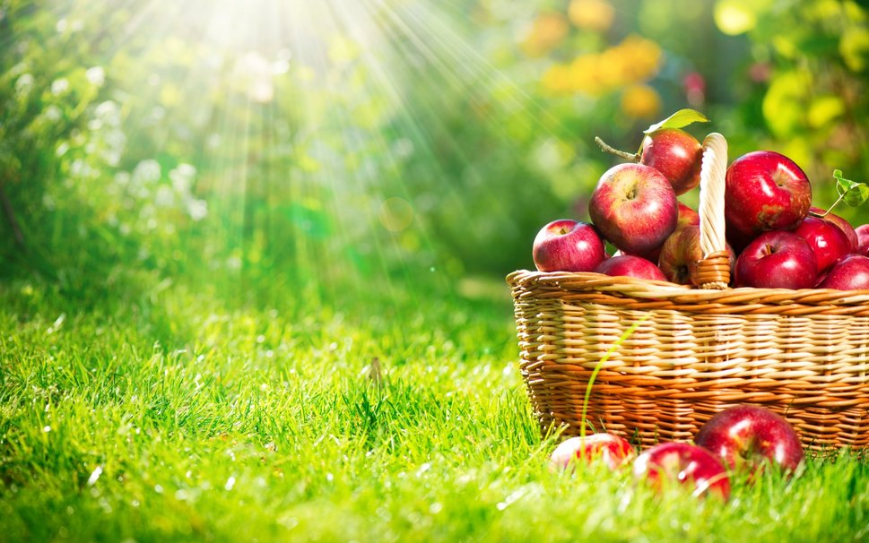
Apple Day в Англии
Работа
Андреевой Елизаветы, ученицы 7Б класса.
Учитель
Шайдурова В.Ф.
ГБОУ «Школа №106
Санкт-Петерург
2015

Slide 2
Apple Day – это британский праздник,
который стал хорошей традицией с 1990 года.
Инициатор Дня Яблока –
благотворительная организация Common Ground.
Официальным днем проведения Apple Day
исторически считается 21 октября,
но празднуют его вплоть до ноября,
разные организаторы и семьи в разные дни.

Slide 3
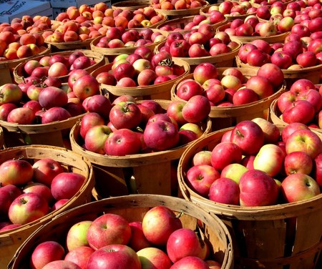
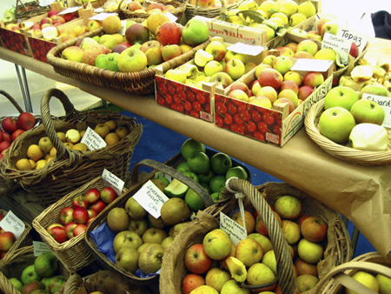
Apple Day– это море яблок, сотни разных сортов,
с дегустацией, покупкой плодов и саженцев,
лекциями на тему ухода за яблонями и о пользе яблок

Slide 4
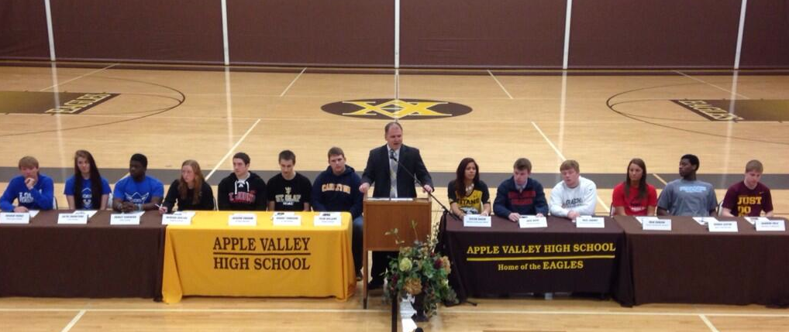
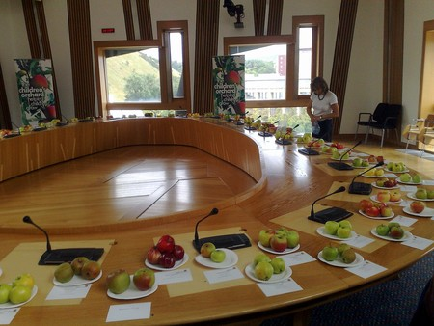
Разные города, деревни,
фермерские хозяйства, школы,
супермаркеты
празднуют Apple Day
по собственному сценарию

Slide 5
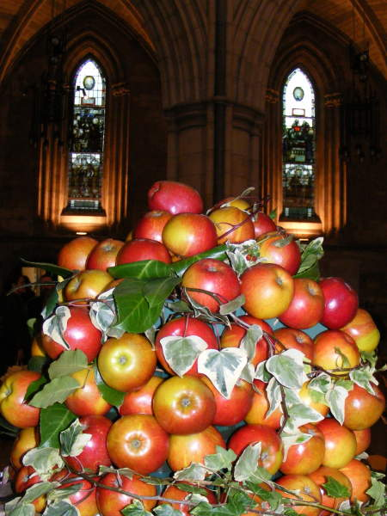
Яблочная витрина одного из супермаркетов

Slide 6
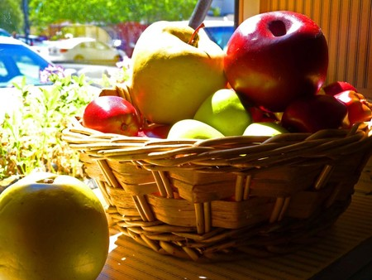
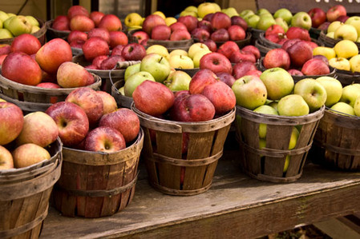
В корзинках яблочки
смотрятся аппетитнее всего

Slide 7
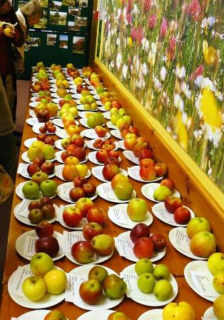
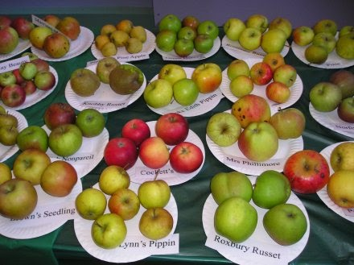
Каждый сорт можно попробовать

Slide 8
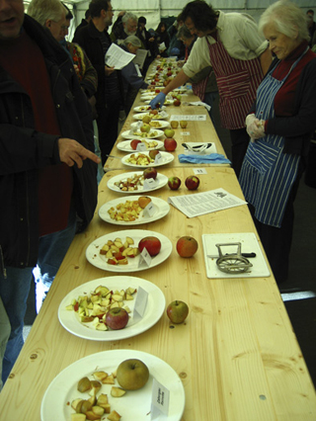
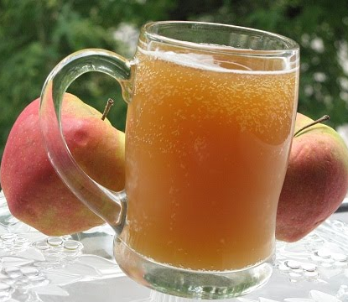
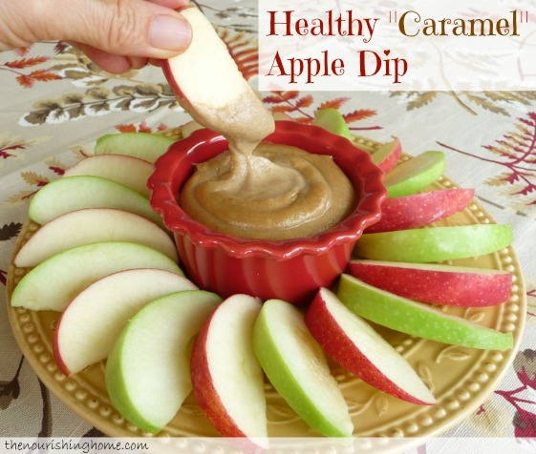
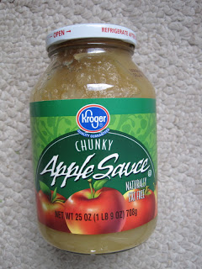
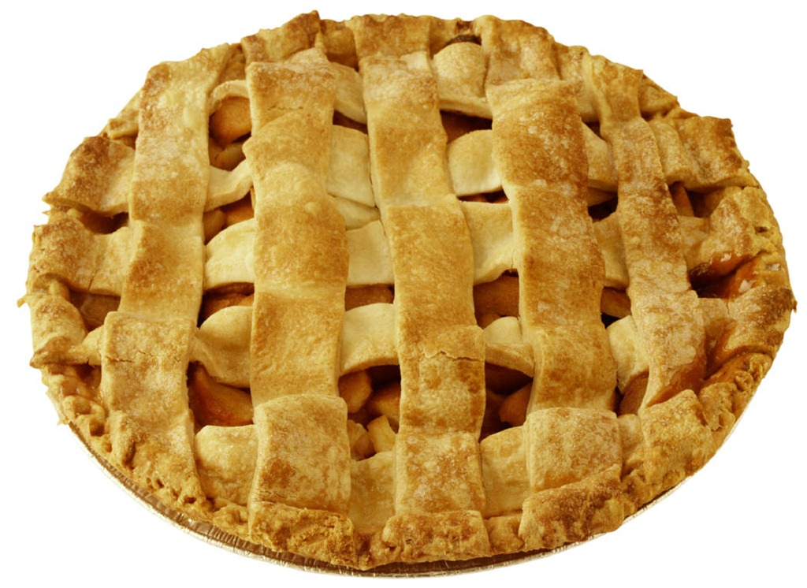
Гостям праздника предлагается целое яблочное меню –
горячие блюда, салаты,
десерты, напитки и
прочие вкусности из яблок.
Applesauce
An apple pie

Slide 9
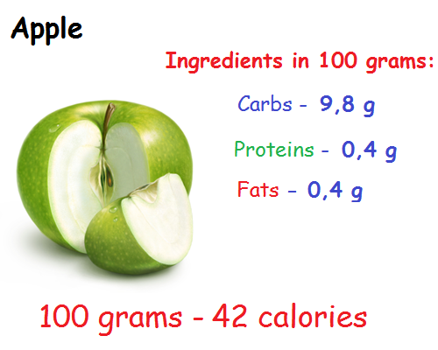
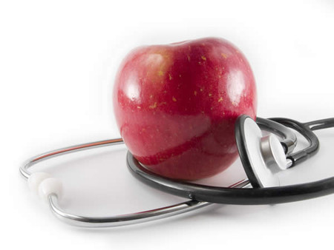
An apple a day keeps the doctor away
Одно яблоко в день, и никаких врачей

Slide 10
http://monemo.ru/rest/apple-day-v-anglii-bolshoy-prazdnik-zdorovja-dlja-ljubiteley-jablok
http://www.study.ru/support/lib/note211.html
http://lovecommakelley.buzznet.com/photos/
https://yandex.ru/images/search?text=Apple

